Slide 1
トーラス型リバーシAIの作成
情報論理工学研究室
19-1-037-0140
嶋田 鉄馬

Slide 2
発表の流れ
トーラス型リバーシとは
本研究の目的
研究内容
上下左右をつなぐ手法
通常のリバーシの戦略
トーラス型リバーシの戦略
トーラス型リバーシ先手の戦略
モンテカルロ法を行う手法
相手の石が直線状になるように石を置く手法
実行結果及び考察
今後の課題
参考文献

Slide 3
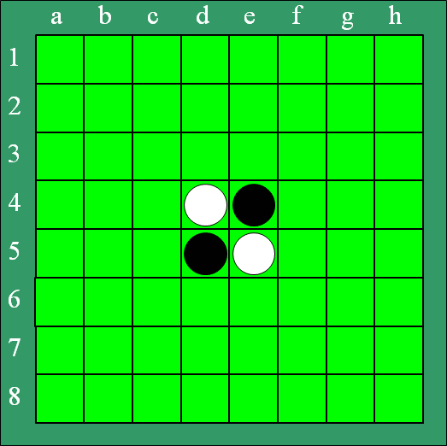
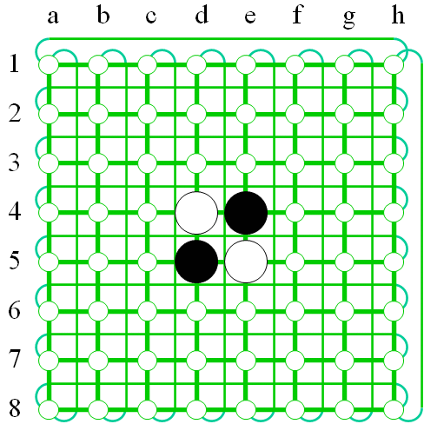
トーラス型リバーシとは
基本ルールはリバーシと同様
上下と左右はつながっている
角や辺に置かれた石でも裏返すことができる
通常のリバーシ
トーラス型リバーシ

Slide 4
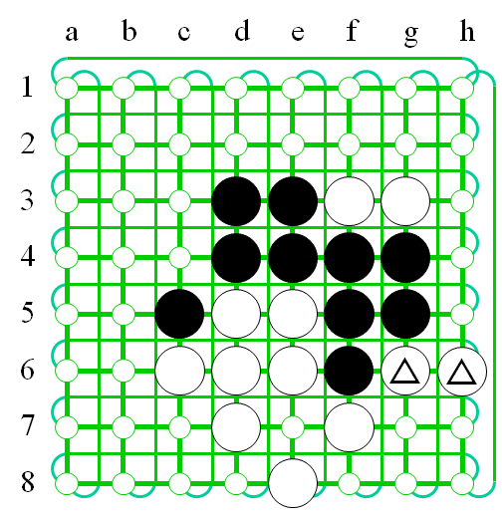
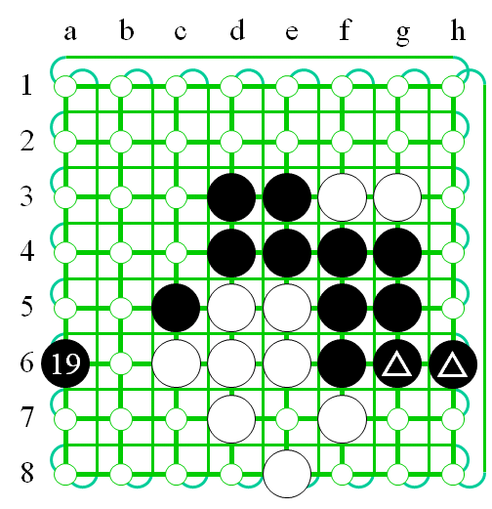
トーラス型リバーシとは
辺のマスの裏返しの様子
19手目にa6に打つ

Slide 5
本研究の目的
Pythonを用いたトーラス型リバーシのAIを作成
他のAIとの対戦による有用性の検証

Slide 6
研究内容
Pythonを用いたトーラス型リバーシの作成
モンテカルロ法などを用いた戦略の実装
AIの有用性を検証

Slide 7
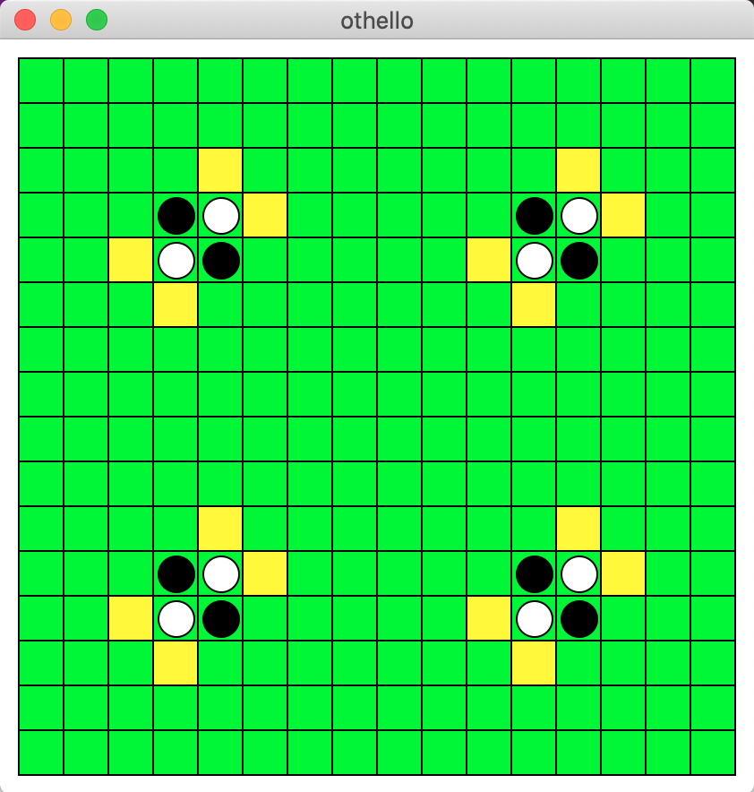
上下左右をつなぐ手法
同じ盤面を4つ繋げた64×64の盤面
範囲外を参照しないようあらかじめ値を調節する
例えばx座標が0で方向が-1の場合
xの値を16にする

Slide 8
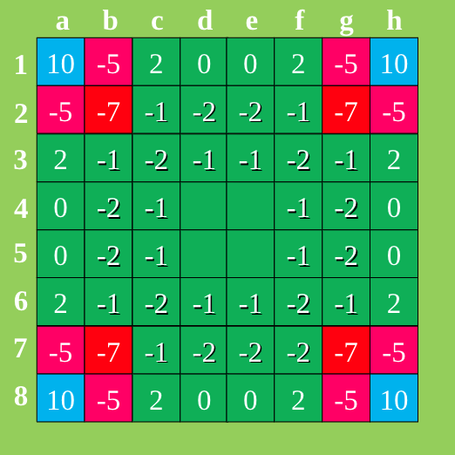
通常のリバーシの戦略
角をとることが重要
角を強くする（評価値を高くする）
角を取られたくない
角に隣接するマスを弱くする
（評価値を低くする）

Slide 9
トーラス型リバーシの戦略
5回中3回勝ち
勝率60%
0.6
モンテカルロ法
着手可能手に対し、その手から終局までを
ランダムに打ち、判定を行う手法
○
×
×
○
○

Slide 10
トーラス型リバーシの戦略
後手が有利
→先手の勝率をどうやって上げるか
石倉が作成したAIとランダムに打つAIとの対戦結果[1]
[1]出典：石倉 慎:トーラス型リバーシのAI作成,
近畿大学理工学部情報学科2022年度卒業報告 (2023)

Slide 11
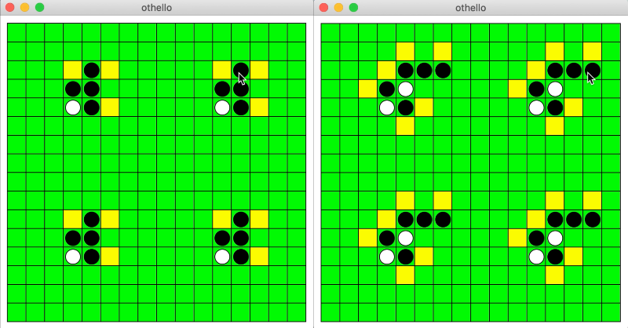
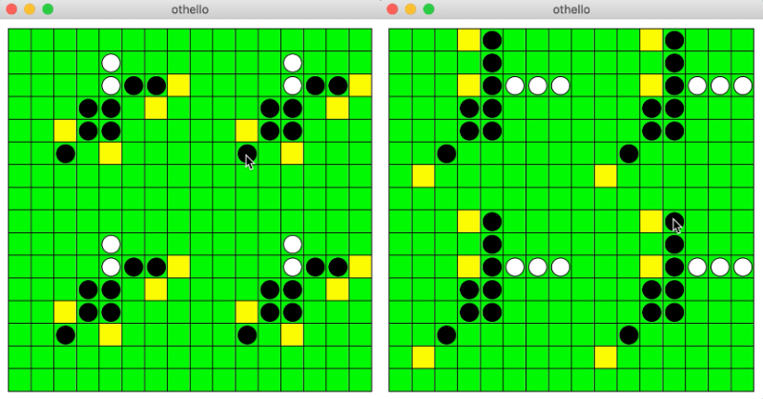
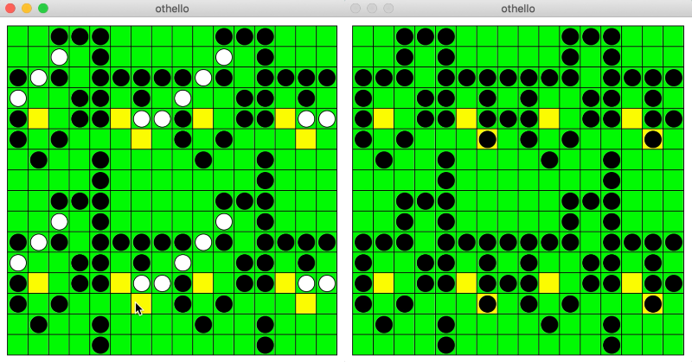
トーラス型リバーシ先手の戦略
自分が石を置いた時点で相手の石が縦，横，斜め，いずれかの直線状になるように石を置くことで高確率で詰み状態を実現
黒の一手目
黒の二手目
黒の三手目
黒の四手目
白の十一手目
黒の十二手目

Slide 12
モンテカルロ法を行う手法
モンテカルロ法専用2次元リストに現在の盤面を読み込ませる
一定回数の試行を繰り返して最も勝率の高いマスを選ぶ
試行回数は局面によって決定される

Slide 13
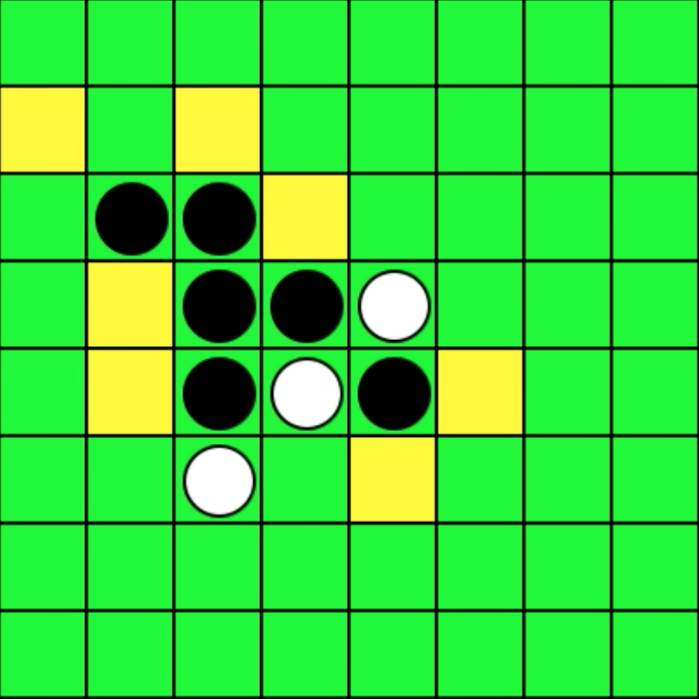
相手の石が直線状になるように石を置く手法
専用の2次元リストに現在の盤面を読み込ませる
基準となる白石を決めて8方向を探索
探索結果を1次元のリストに格納していきそれらから判断する

Slide 14
実行結果及び考察
下図が勝敗の結果（対戦相手はランダムに打つAI）
二つの戦術の組み合わせは有効
先手は中盤までに対策を講じなければ，後手の方が有利である
 | 先手 | 後手 | 合計
勝利数（完全勝利数） | 90（51） | 100（0） | 190（51）
敗北数 | 10 | 0 | 10
勝率（％） | 90 | 100 | 95

Slide 15
今後の課題
相手が戦術をとる場合に勝率を伸ばすことができるか
二手先三手先まで見通せるようになれば，さらに勝率を伸ばすことができるのではないか

Slide 16
参考文献
[1] 石倉 慎:トーラス型リバーシの AI 作成, 近畿大学理工学部情報学科 2022 年度卒業報告 (2023)
[2] 株式会社メガハウス:オセロってなに? — オセロ公式サイト
https://www.megahouse.co.jp/othello/what/
[3] 山名 琢翔:深層学習による圧縮を利用した強力なオセロ AI の制作,
研究報告ゲーム情報学 (GI) Vol.2022-GI-48(5), 情報処理学会 (2022)
[4] Joel Feinstein : Amenor Wins World 6x6 Championships!,
Forty billion noted under the tree, pp.6- 8,British Othello Federation’s newsletter.
(1993) http://www.britishothello.org.uk/fbnall.pdf
[5] 竹下拓輝，池田諭, 坂本眞人, 伊藤隆夫:縮小盤オセロにおける完全解析,
情報処理学会九州支部火の国 情報シンポジウム, No.1A-2, pp.1-6 (2015)
https://www.ipsj-kyushu.jp/page/ronbun/hinokuni/1004/1A/1A-2.pdf
[6] Hiroshi Takizawa : Othello is Solved (2023) https://arxiv.org/abs/2310.19387
[7] 美添一樹，山下宏，松原仁 編:コンピュータ囲碁 ―モンテカルロ法の理論と実践―，共立出版 (2012)

Slide 17
ご静聴ありがとうございました

